Slide 1
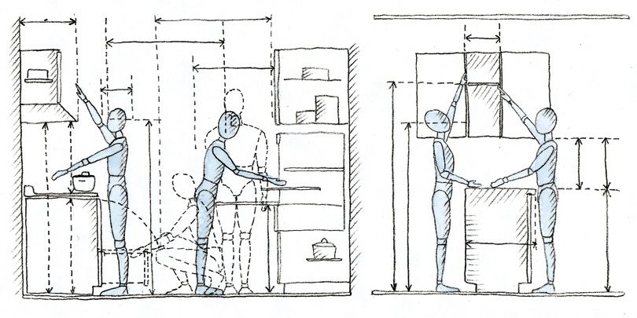
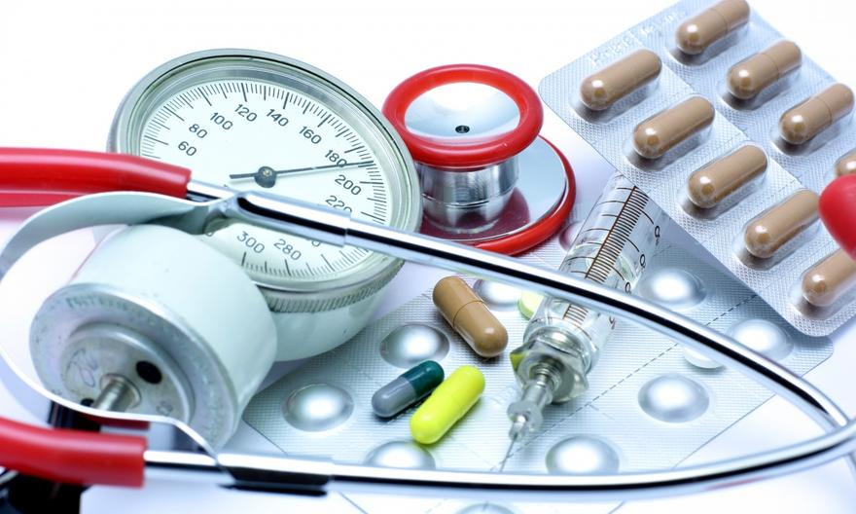
в деятельности медицинской сестры при уходе за тяжелобольными пациентами
ЭРГОНОМИКА
Подготовила: медицинская сестра отделения нейрореанимации
Ильченко Анна Григорьевна

Slide 2
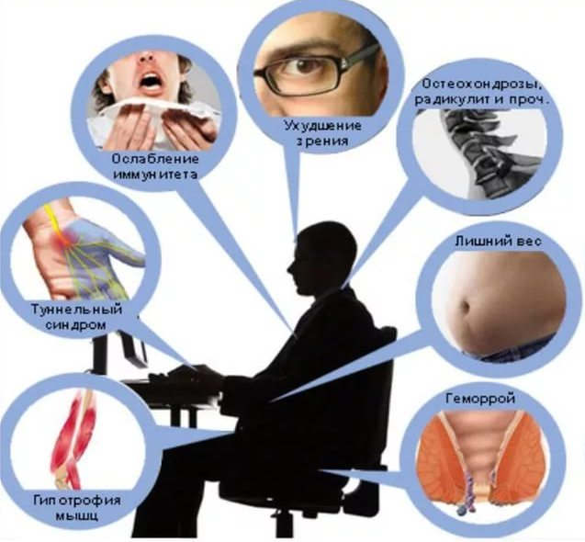
Любая среда в которой живёт человек, имеет те или иные факторы, отрицательно влияющие на него - факторы риска.
Для сохранения здоровья человек должен быть хорошо адаптирован к ним.
Медперсонал подвержен их влиянию длительно, годами!

Slide 3
Одной из инновационных технологий сестринского дела в России является медицинская эргономика. Она содействует предупреждению утомления, развития профессиональных заболеваний и сохранению здоровья специалистов.

Slide 4
Термин «эргономика» был принят в Англии в 1949 г. Произошёл от сочетания двух греческих слов «эргон»-работа, «номос»- закон.
Эргономика - это отрасль науки, изучающая трудовые процессы с целью оптимизации орудий, условий труда, повышения эффективности трудовой деятельности человека и сохранения его здоровья.

Slide 5
МЕДИЦИНСКАЯ ЭРГОНОМИКА
Медицинская эргономика- прикладная дисциплина, один из разделов профессиональной эргономики, изучающий особенности трудовых процессов в медицине.
Занимается разработкой:
наиболее оптимальных алгоритмов движения в ходе выполнения медицинских манипуляций;
орудий труда, облегчающих труд медицинских работников;
оптимальных условий труда на рабочем месте.

Slide 6
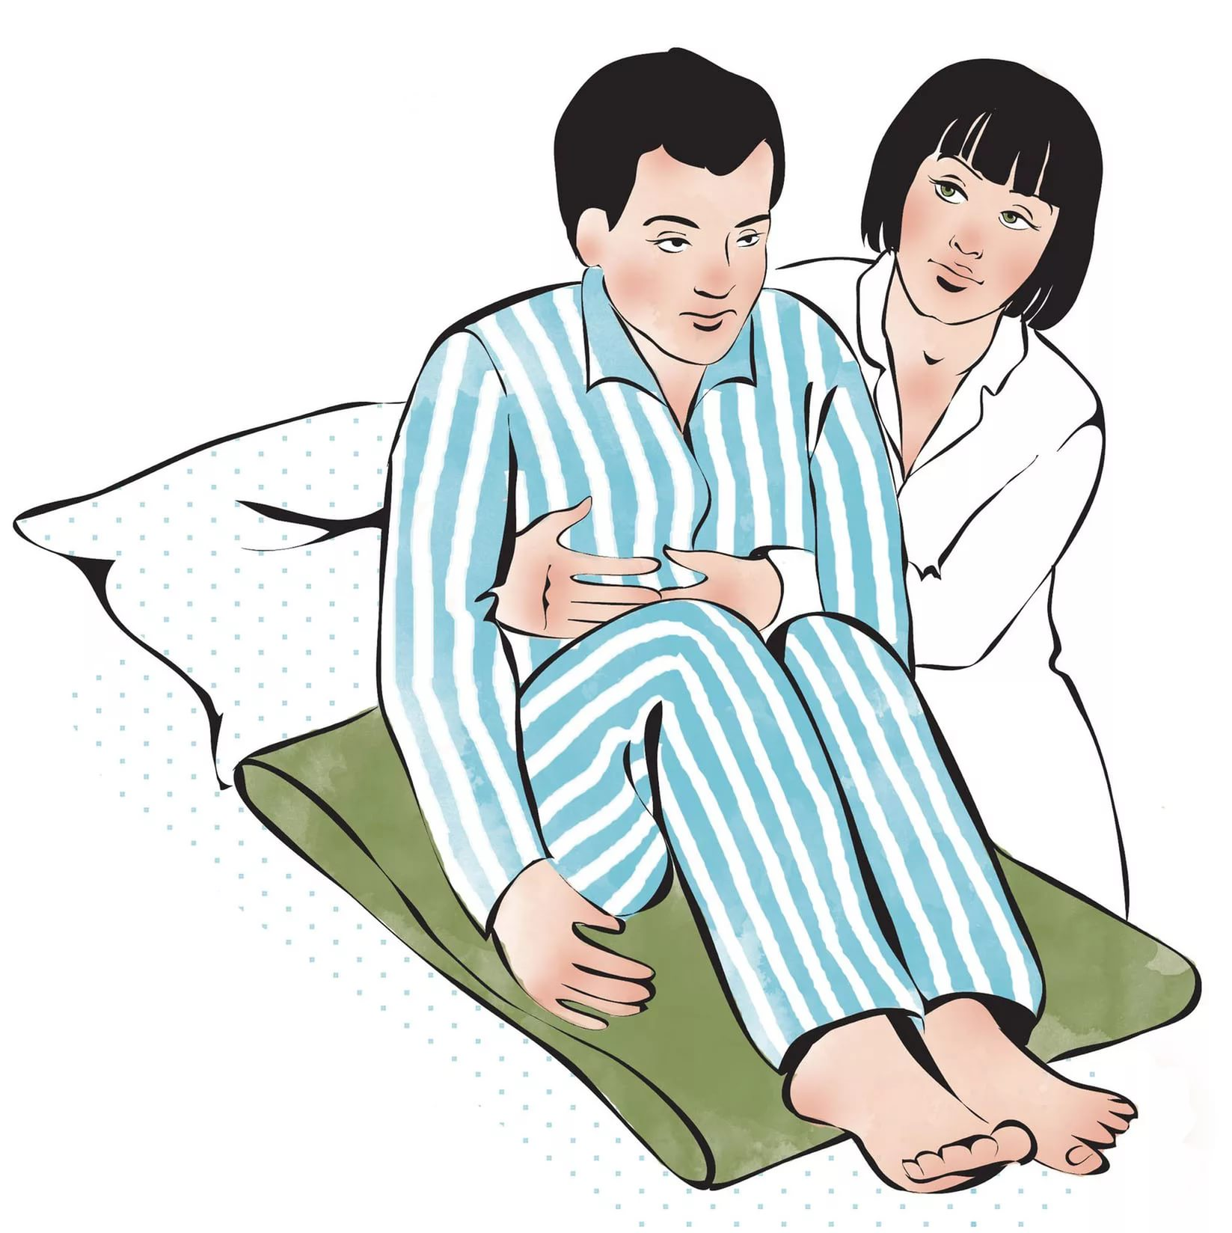
Цель медицинской эргономики: повышение эффективности труда медицинских работников и сохранение их здоровья.
Медицинская эргономика сформировалась на базе таких дисциплин, как анатомия,
физиология,
психология.
Ухаживать за тучными, ослабленными, пожилыми и парализованными пациентами, масса тела которых превышает 80-100 кг или в том случае, когда пациент не может менять положение тела в постели ОСОБЕННО ТРУДНО!

Slide 7
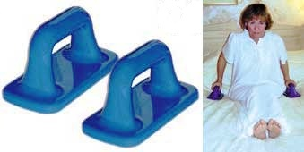
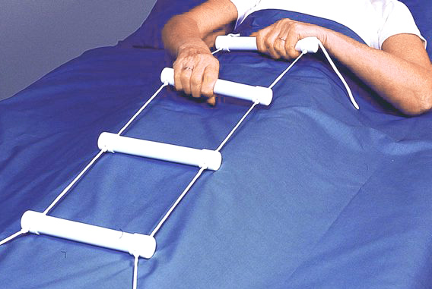
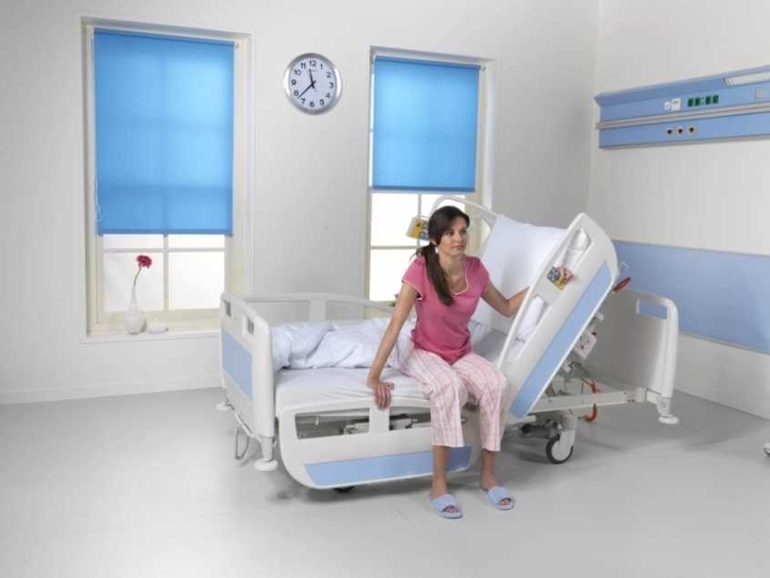
Важную роль при перемещении пациента
имеют вспомогательные средства:
веревочные лестницы для самостоятельного подъема больных в постели;
упоры для самостоятельного перемещения пациентов в постели и с помощью одной медицинской сестры

Slide 8
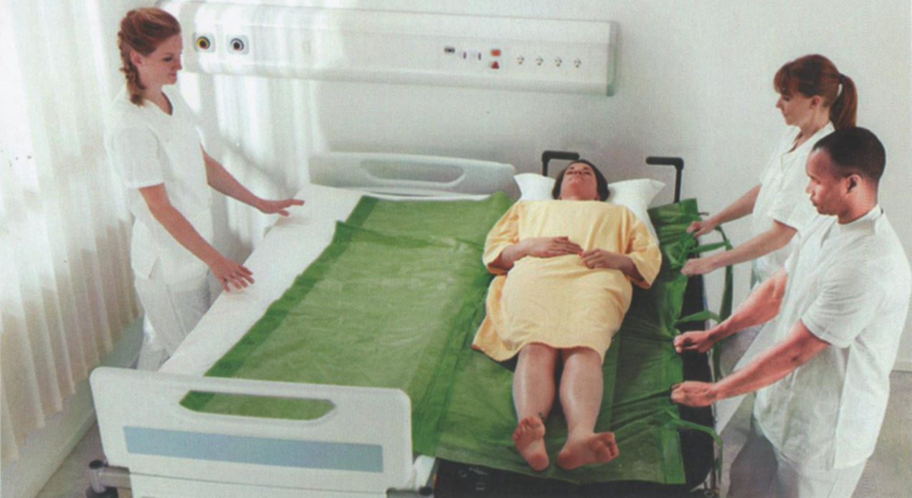
скользящие простыни (макси-слайды) для перемещения тяжелобольного к изголовью кровати,
перемещения с кровати на каталку и с каталки на кровать

Slide 9
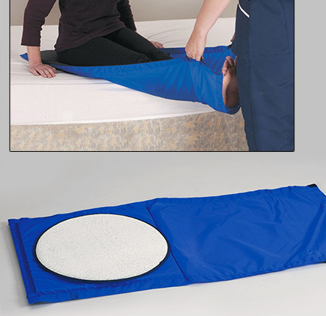
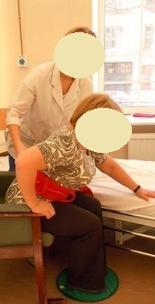
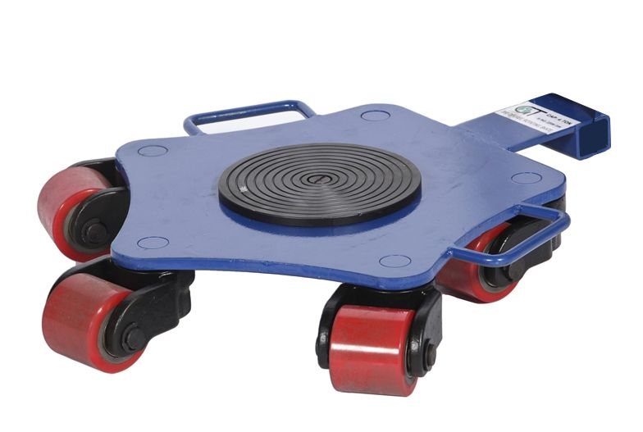
вращающиеся диски (флекси-диски)
для поворота пациентов сидя и стоя
роллеры для перемещения тяжелобольных, поворота по оси, сидя в постели

Slide 10
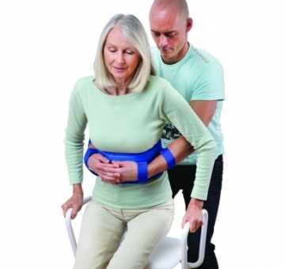
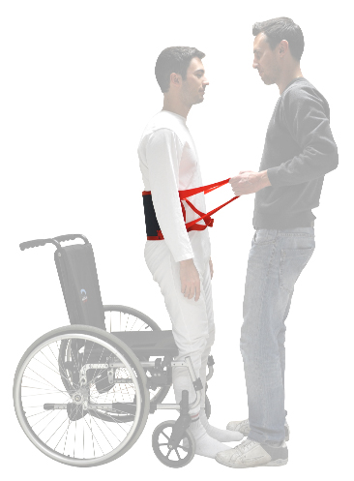
удерживающие пояса для фиксации пациентов при подъеме и сопровождении

Slide 11
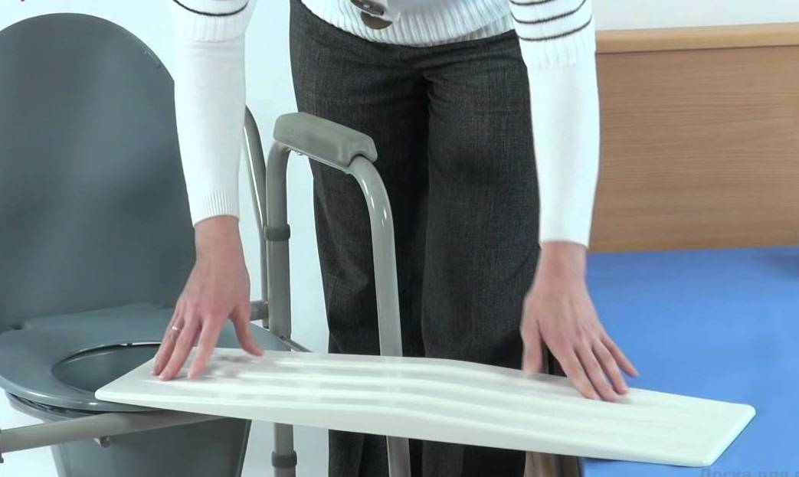
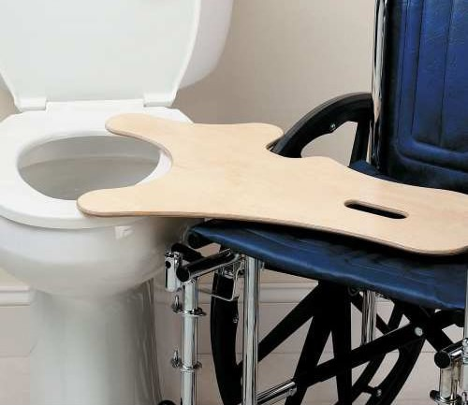
эластичные пластины для всех видов перемещения больных
скользящие доски для перемещения больного с кровати в кресло и обратно

Slide 12
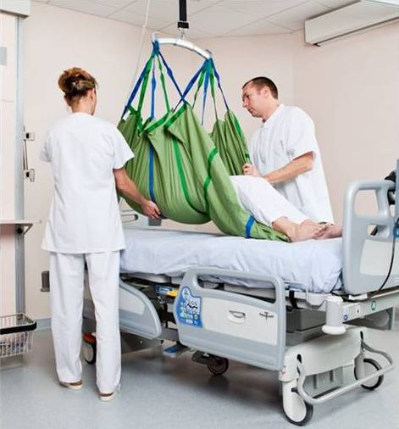
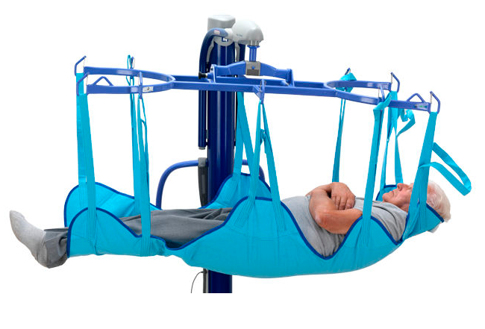
гамаки для перемещения больных в другие кабинеты и палаты

Slide 13
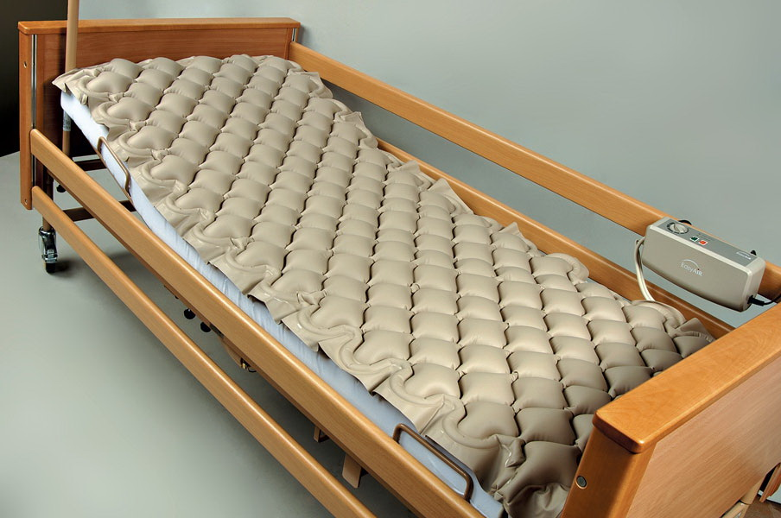
противопролежневые прокладки
из современных природных и синтетических материалов

Slide 14
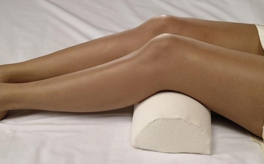
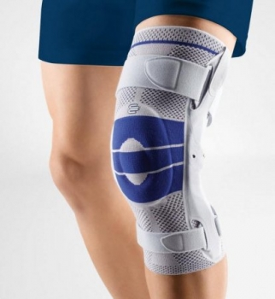
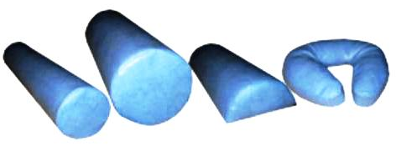
наколенники для выполнения манипуляций в положении «стоя на одном колене»
валики и подушки для физиологического положения больного в постели

Slide 15
Однако всегда может возникнуть ситуация, когда у вас не будет иного выбора, как поднимать вручную.
К счастью, есть ряд технических приёмов обращения, которые при правильном применении относительно безопасны для медицинских работников и тех, кто участвует в процедуре, и удобны для пациента. Эти технические приёмы позволяют избежать непосредственно вертикального подъёма пациента. Необходимо искать альтернативный способ.

Slide 16
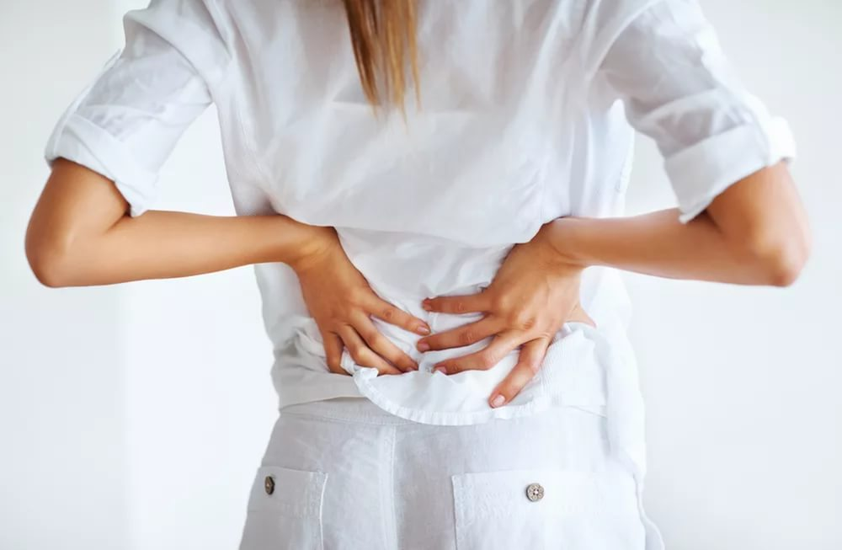
Причины боли в спине можно свести к трём факторам:
отсутствие у персонала знаний в области эргономики и биомеханики;
отсутствие опыта в работе, связанной с позой, при перемещении пациентов;
напряжение мышц спины или травма позвоночника;

Slide 17
Прежде, чем начать перемещение пациента, задайте себе следующие вопросы:
Какова цель перемещения и каково состояние пациента?
Какие механические вспомогательные средства для осуществления данного передвижения имеются в наличии?
Какой способ обращения является лучшим и сколько человек должны помогать, если никаких дополнительных средств в наличии нет?
Нужны ли помощники и сколько человек потребуется?
Кто в бригаде будет руководителем, способным давать ясные указания всем участвующим в процедуре и объяснять пациенту, что происходит?
Нет ли какой-либо опасности в окружающей обстановке?

Slide 18
Оцените состояние пациента, прежде чем обращаться с ним! Медицинский работник должен :
Знать состояние здоровья или болезни пациента;
Составить мнение в отношении массы тела пациента;
Оценить потребность в дополнительной помощи;
Знать чувствительные и болезненные участки тела;
Определить наличие и состояние капельниц, постоянных катетеров;
Определить, насколько может или должен пациент самостоятельно помочь;
Объяснить пациенту суть процедуры, если это возможно по состоянию его здоровья для того, что бы вызвать у него доверие;
Продумать одежду медицинского работника, одежду пациента и учесть любые, связанные с ней ограничения. Обувь должна быть на низком каблуке и на не скользкой подошве для обеспечения наибольшей устойчивости.

Slide 19
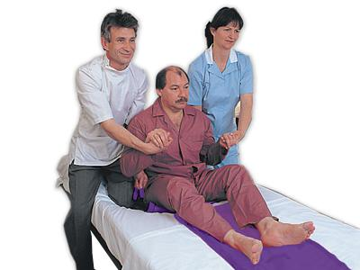
Выбор способа обращения с пациентом зависит от того, какая помощь оказывается.
Перед тем как поднимать пациента, нужно всегда привести его или её в наиболее удобное положение.
Во время обращения с пациентом позвоночник медработника или того, кто участвует в процедуре, всегда должен быть прямым. Плечи, насколько это возможно, должны находиться на одном уровне и быть направлены в ту же сторону, что и таз.
Когда вы осуществляете поднятие одной рукой, свободная рука должна быть использована для поддержания равновесия туловища и, следовательно, положения спины.
Таким же образом свободная рука используется в качестве опоры для того, чтобы снять нагрузку с позвоночника при поднятии с помощью плеча.

Slide 20
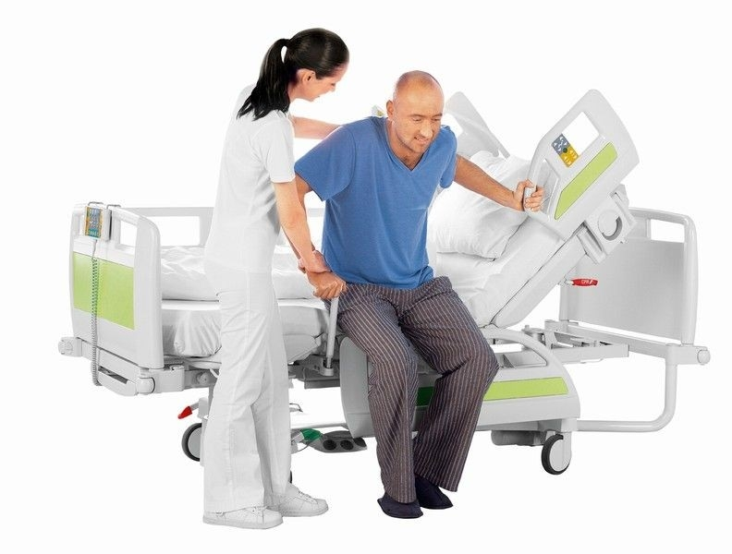
Использование веса тела для снятия поступательного напряжения, вызываемого движением рук, является навыком!
Некоторые пациенты могут оказать помощь, инициируя движение. Если они могут сделать несколько раскачивающих движений, чтобы создать необходимую движущую силу, реальная сила подъёма может быть минимальной.

Slide 21
Когда поднятие проводят два человека и более, необходимость слаженности движений является более существенной.

Slide 22
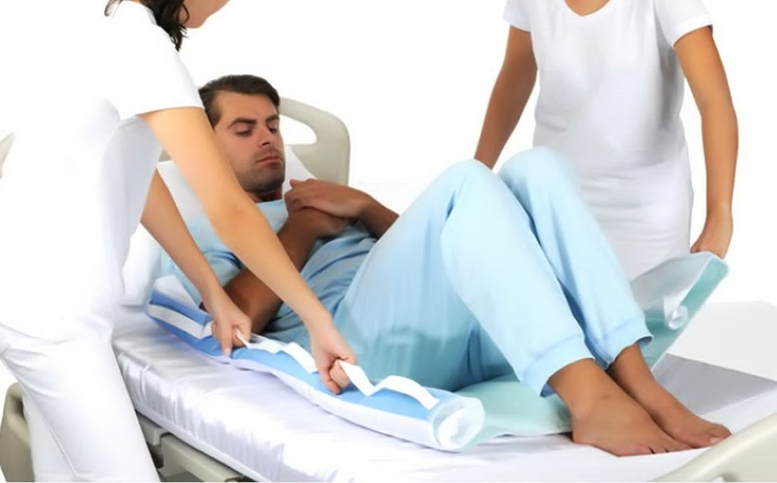
Убедитесь, что ваши ноги занимают устойчивое положение на полу, выбирайте самое лучшее положение удержания пациента, подойдите к партнёру так близко, насколько это, возможно, держите спину прямо, используйте вес своего тела и убедитесь, что вы выполняете движения в том же ритме, что и остальные.

Slide 23
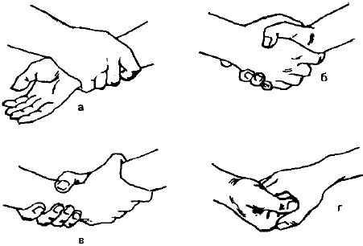
Когда вы проводите поднятие и в наличии нет вспомогательных средств и подъёмных механизмов, вы должны крепко взять за руки друг друга при поднятии или передвижении пациента.
Самым безопасным является запястный захват, единичный или двойной. Двойной запястный – самый безопасный из двух.

Slide 24
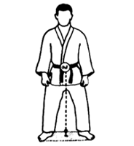
Чтобы снизить риск возможных травм у медицинского персонала необходимо знать и соблюдать правила:
Правило первое:
Устойчивое равновесие тела возможно только тогда, когда центр тяжести при любом изменении положения тела будет проецироваться на площадь опоры.

Slide 25
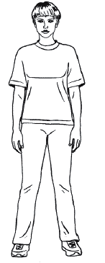
Правило второе:
Равновесие станет более устойчивым, если увеличить площадь опоры. В положении тела стоя площадь опоры может легко быть расширена разведением стоп в удобное положение: расстояние между стопами около 30 см, одна стопа немного выдвинута вперёд.

Slide 26
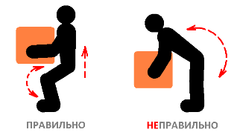
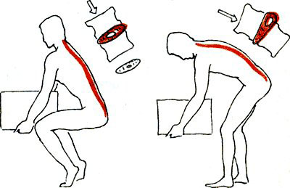
Правило третье:
Равновесие более устойчиво, если центр тяжести смещается ближе к площади опоры. Это достигается небольшим сгибанием ног в коленях, приседанием. При этом не нужно наклоняться и становиться ближе к человеку или грузу, который Вам предстоит поднять.

Slide 27
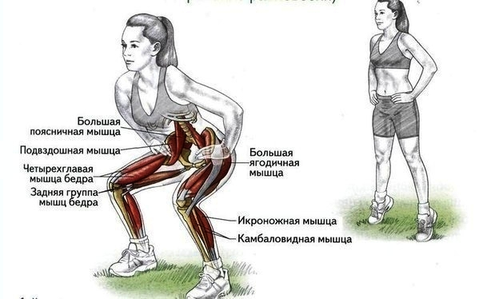
Правило четвёртое:
Сохранить равновесие тела и снизить нагрузку на позвоночник поможет правильная осанка, то есть наиболее физиологичные изгибы позвоночного столба, положение плечевого пояса и состояние суставов нижних конечностей:
- плечи и бёдра в одной плоскости,
- спина прямая,
- суставы и мышцы нижних конечностей выполняют максимальную работу при движении, щадя позвоночник и мышцы спины.

Slide 28
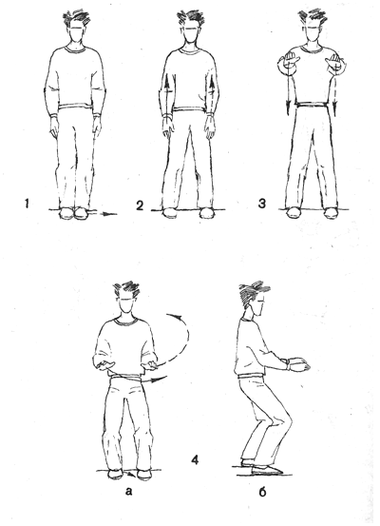
Правило пятое:
Поворот всего тела, а не только плечевого пояса, предотвратит опасность не физиологичного смещения позвоночника, особенно в случаях, когда это движение сопровождается подъёмом тяжести.

Slide 29
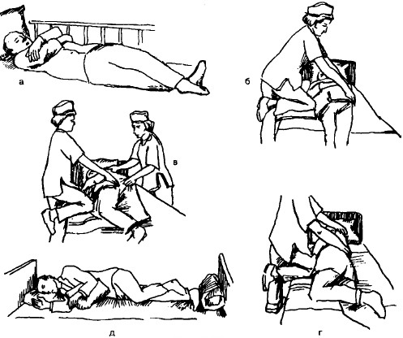
Правило шестое:
Требуется меньшая мышечная работа и нагрузка на позвоночник, если подъём тяжести заменить перекатыванием, поворотом её там, где это возможно.
Кроме выполнения перечисленных правил биомеханики, необходимо также избегать натуживаний на высоте вдоха. В этот момент у человека возможны тяжёлые нарушения в сердечнососудистой системе: расстройство ритма работы сердца, ухудшение кровоснабжения сердечной мышцы (эффект Вальсальвы). При этом появляется «шум в ушах», головокружение, слабость, даже возможна потеря сознания (постуральный рефлекс).

Slide 30
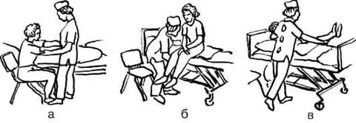
Перемещение пациента из положения лёжа на боку
в положение сидя с опущенными ногами

Slide 31
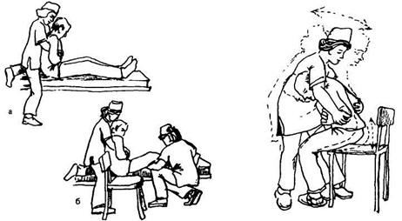
удерживание пациента методом захват при поднятом локте

Slide 32
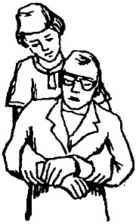
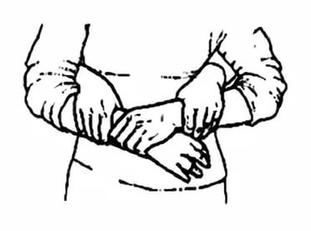
Удерживание пациента методом подмышечный захват

Slide 33
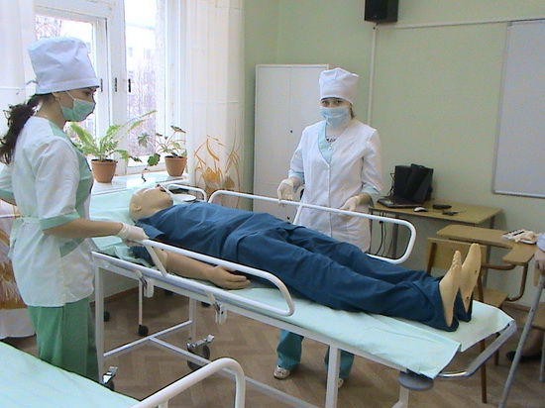
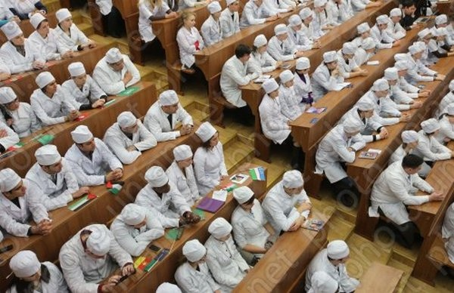

Slide 34
Благодарю за внимание.

